Slide 1
沪科版·八年级物理上册
章末复习

Slide 2
知识框架
规律
光源
光的传播
光的折射
探究：光的反射定律
传播速度
现象
规律
光的反射
现象
光现象
光现象辨识
镜面反射与漫反射
平面镜成像的特点
定义
探究：平面镜成像的特点
光的色散
虚像和实像
光的三原色
生活中的平面镜
物体的颜色
凸面镜和凹面镜

Slide 3
知识梳理
一、光的直线传播
1.光源
（1）定义：正在发光的物体都是光源，月亮______光源。
（2）举例：太阳、萤火虫、LED灯等。
2.光的直线传播
（1）条件：光在_______________中沿直线传播。
（2）光线：用来表示光传播路径和方向的带有箭头的直线。
不是
同种均匀物质
光是实际存在的，而光线实际是不存在的

Slide 4
（3）举例：
①现象：影子的形成、日（月）食的形成、小孔成像等。
②俗语：一叶障目、坐井观天、立竿见影等。
③应用：排队、激光准直、射击瞄准等。
3.光的传播速度
光在______中的传播速度最大，是________m/s，光在不同物质中传播速度______。
真空
3×10⁸
不同
【光年】光在一年内传播的距离，是长度单位，不是时间单位

Slide 5
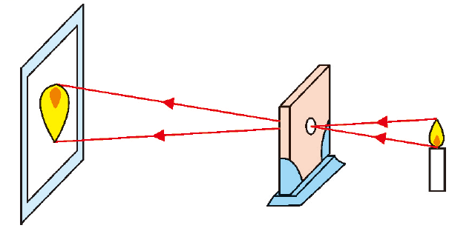
例1 小华在研究小孔成像的现象。如图所示，他用蜡烛作为光源，在木板上钻了一个小孔，发现透过小孔的光能在墙壁上形成一个倒立的像。下列说法正确的是（ ）
C
A.通过小孔成的像是正立的像，遵循光沿直线传播的原理
B.保持蜡烛和墙的 位置不变，将木板向靠近墙的方向移动，墙上的像会变大
C.木板上的小孔可以是三角形的
D.用一挡板将小孔挡住一半，墙壁上的像变小，变暗

Slide 6
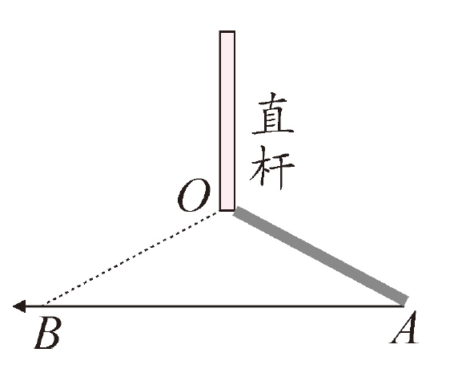
例2 无云的晴天，如果你在野外迷失了烟失方向，可以在平地上竖立一根直杆，地面上OA是这根杆在阳光下的影子，过一段时间后，影子的位置移到了OB，如图所示,则箭头 AB 所指的方向是_____（选填“东”或“西”）。利用影子辨别方向应用的光学知识是______________。
东
光的直线传播

Slide 7
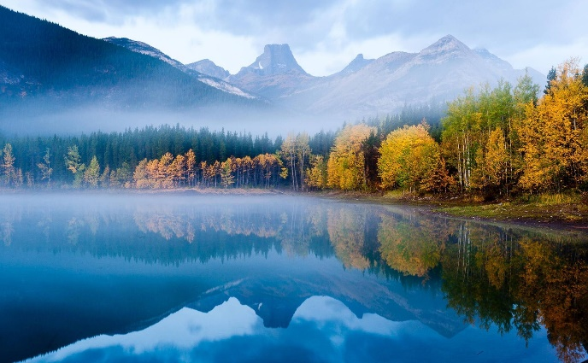
二、光的反射
光的反射发生在物体表面或两种物质的分界面处
1.定义
光射到物体表面时，被物体表面______回去的现象叫作光的反射。
2.举例
水面倒影、平面镜成像等。
反射

Slide 8
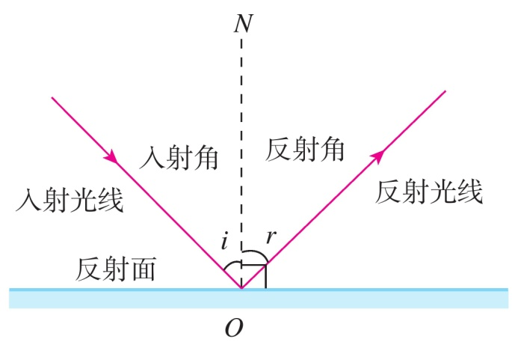
3.光的反射定律
（1）五要素
（2）三线共面：在反射现象中，反射光线、入射光线与法线在____________。
（3）两线分居：反射光线、入射光线分别位于法线______。
（4）两角相等：反射角______入射角。
4.光路特点
在反射现象中，光路______。
同一平面内
两侧
等于
法线
可逆

Slide 9
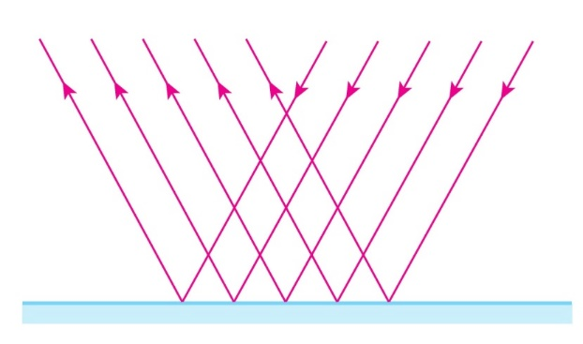
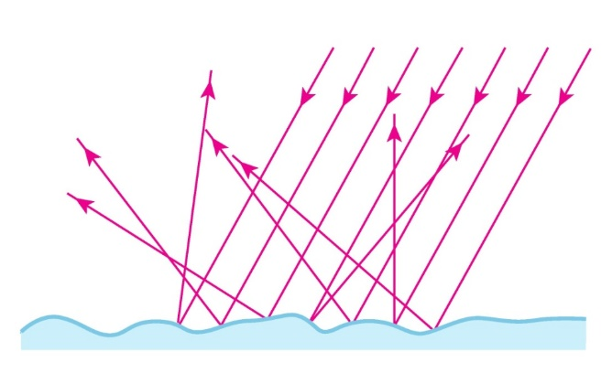
5.镜面反射和漫反射
 | 镜面反射 | 漫反射
光路图
反射面
反射光
现象
共同点
反射面光滑
反射面粗糙
平行光入射时，反射光仍平行射出
平行光入射时，反射光向射向各个方向
只在某一方向上能看见亮光
在各个方向都能看见物体
镜面反射和漫反射都遵循光的反射定律

Slide 10
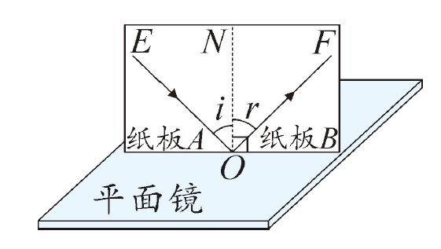
例3 利用如图所示装置进行“探究光反射时的规律”实验。
（1）把一个平面镜放在水平桌面上，再把硬纸板 AB竖直地立在平面镜上，纸板上的直线 ON 垂直于镜面。除图中器材外，本实验还需用到的测量器材是________。
量角器

Slide 11
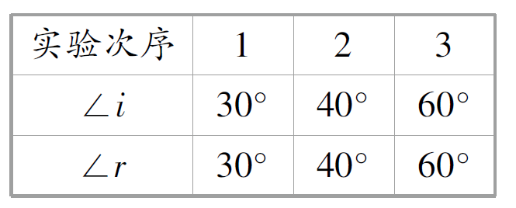
（2）使一东光贴着纸板A沿EO射到O点，经平面镜反射后，沿另一方向射出，∠i是______（选填“人射”或“反射”）角。
入射
（3）如表是实验中记录的数据。分析实验数据可知：在反射现象中，反射角_____（选填“大于”
“等于”或“小于”）入射角。
等于

Slide 12
（4）硬纸板AB是用两块纸板连接起来的，把纸板 B沿ON向前或向后折转时，不能在纸板B上看到反射光，说明在反射现象中，反射光线、入射光线和法线_____
（选填“在”或“不在”）同一平面内。
(5)如果让光沿FO方向人射，反射光将沿OE方向射出，这表明在反射现象中，光路是_____的。
在
可逆

Slide 13
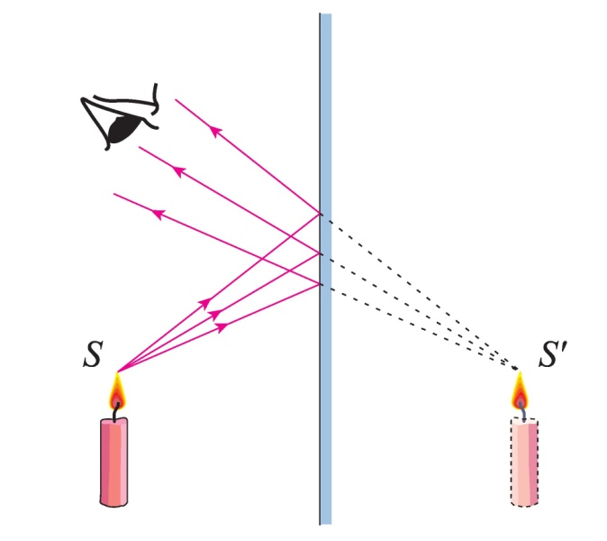
实像：能在光屏呈现
虚像：不能在光屏呈现，只能用眼睛看到
三、平面镜成像
反射
1.平面镜成像的原理：光的______。
2.平面镜成像的特点
（1）平面镜成____立的____像。
（2）像与物体的大小______；
（3）像与物的连线与镜面______；
（4）像与物到平面镜的距离______；
平面镜所成的像与物体关于平面镜______。
3.应用
成像；__________；扩大视觉空间
正
虚
相同
垂直
相等
对称
改变光路

Slide 14
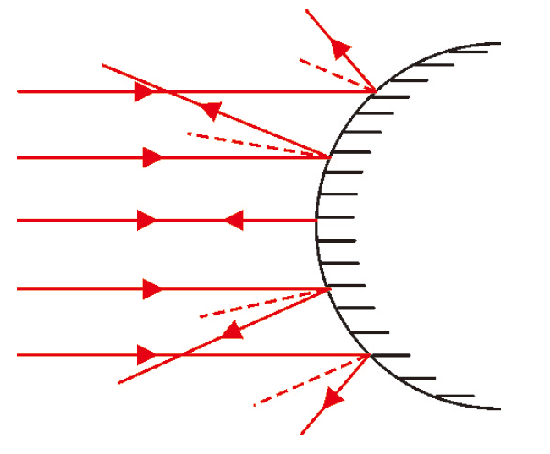
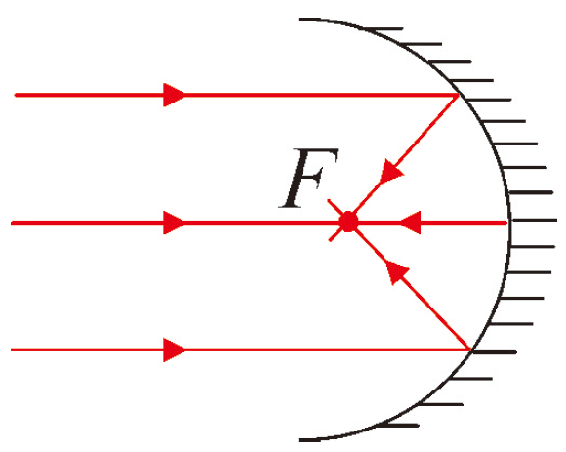
4.凸面镜和凹面镜
 | 凸面镜 | 凹面镜
图示
特点
应用
对光线有发散作用，能增大观察范围
对光线有会聚作用，可获得平行光
汽车后视镜、路口的反光镜
太阳灶、汽车前灯反光装置

Slide 15
例4 小阳利用如图甲所示装置探究“平面镜成像特点”他在水平桌面上铺一张白纸，将一块玻璃板竖立在白纸上，把蜡烛A点燃放在玻璃板前面，把另一个相同的蜡烛 B。竖立在玻璃板后面并不断移动，直到从不同角度透过玻璃板看，它跟前面蜡烛 A 的像都完全重合，改变蜡烛A的位置，重复上述步骤，再做两次实验，并把三次实验中蜡烛A和B的位置记录在白纸上，如图乙所示。

Slide 16
便于
（1）实验中用玻璃板代替平面镜的目的是______
____________。
（2）蜡烛B跟前面蜡烛A的像完全重合，说明像与物大小_______。
（3）如果将玻璃板竖直向上移动一段距离，观察到蜡烛 A 的像_______（选填“向上移动”“向下移动”或“不动”）。
确定像的位置
相同
不动

Slide 17
（4）小阳把白纸沿着玻璃板的位置对折，观察到像与物的对应点完全重合，说明像与物到镜面的距离_______。
（5）小阳取走蜡烛B，把光屏放在像的位置，这时应该_______（选填“透过”或“不透过”）玻璃板观察，发现光屏上没有像，这说明物体在平面镜中成的是_____像。
相等
不透过
虚

Slide 18
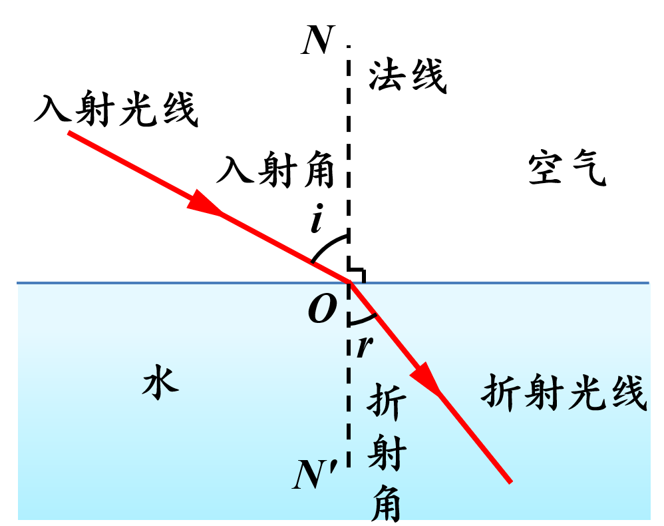
四、光的折射
1.定义
光从一种物质______入另一种物质时，传播方向发生______，这种现象叫做光的折射。
2.光的折射规律
（1）折射光线、入射光线和法线在__________内 ；
（2）折射光线、入射光线分居法线_____；
斜射
偏折
同一平面
两侧

Slide 19
（3）当光从空气斜射入其他介质中时，折射角_____入射角；
（4）当光从其他介质斜射入空气中时，折射角_____入射角；
（5）当光从空气垂直射入其他介质中时，传播方向_____；
（6）在光的折射现象中，光路_____。
小于
空气中对应的角大
大于
不变
可逆

Slide 20
3.三种光现象对比
光现象 | 定义 | 传播介质 | 传播方向 | 举例
光的直线传播
光的反射
光的折射
一叶障目；坐井观天；影子；日食；月食
同种均匀物质
光在同种均匀物质中沿直线传播
不变
光射到物体表面被反射回去的现象
汽车后视镜；自行车尾灯；看见不发光的物体
同种物质
改变
光从一种物质斜射入另一种物质时，传播方向会发生偏折的现象
同种密度不均匀的物质或两种物质
斜射时改变；垂直时不变
海市蜃楼；潭清疑水浅；彩虹；铅笔在水中“折断”

Slide 21
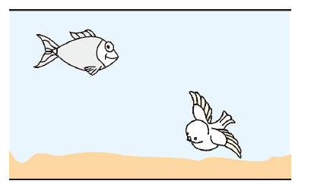
例5 小红在平静的湖边看到“鸟在水中飞，鱼在鸟上游”如图所示。对画面中的现象解释正确的是（ ）
D
A.水中的“鸟”是由光的折射形成的
B.水中的“鸟”是实像
C.看到的“鱼”比实际位置深
D.看到的“鱼”是虚像

Slide 22
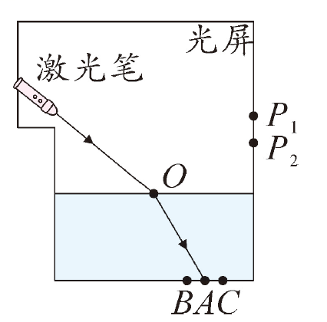
例6 如图所示，小明在水槽右侧竖直放置一个光屏，用激光笔照射水面，在水槽底部出现一个亮点A，同时在光屏上出现了一个亮点P₁，其中亮点 P₁形成的原因是光的______（选填“反射”或“折射”）。小明想让亮点P₁下移至P₂处，则他应该使入射光线绕着入射点O沿________（选填“顺时针”或“逆时针”）方向转动，同时观察到另一亮点由 A 点移到____选填“B”或“C ”）点。
反射
逆时针
C

Slide 23
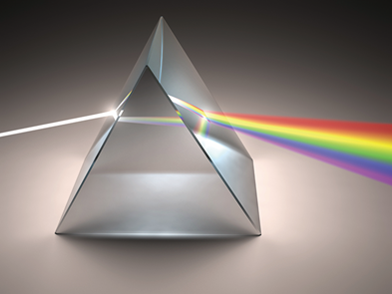
五、光的色散
1.定义
太阳光通过三棱镜后被分解为不同颜色的光，在光屏上形成一条彩色光带。这种现象称为光的色散。
颜色依次是_____________________
_______。
2.太阳光（白光）不是单色光，而是由各种单色光组成的_______。
3.光的色散实质：光的______。
4.光的三原色：___________。
红、橙、黄、绿、蓝、
靛、紫
复色光
折射
红、绿、蓝

Slide 24
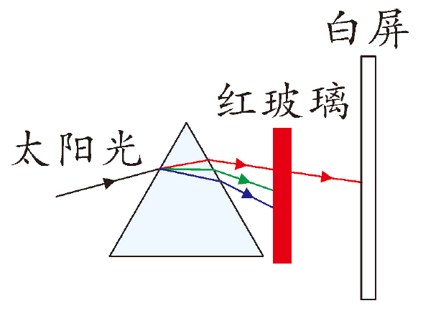
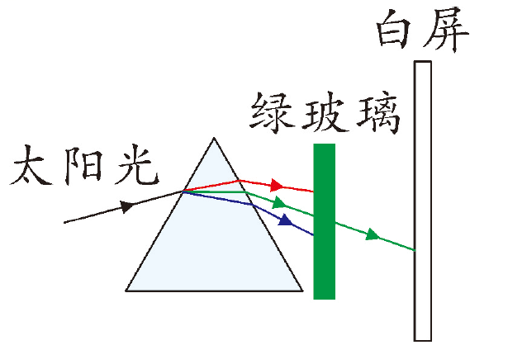
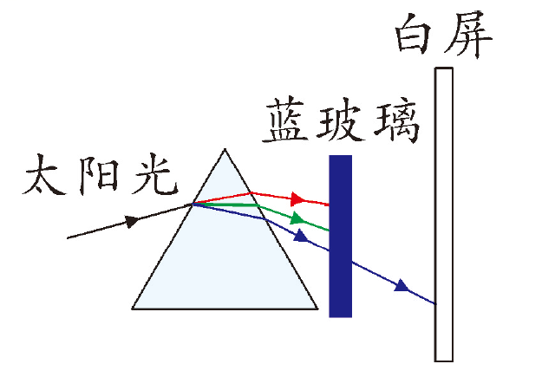
5.物体的颜色
（1）透明物体的颜色
①透明物体的颜色是由它___________决定的。
②无色透明物体可以让_________透过(无色玻璃和纯净的水)。
③有色透明物体只能透过跟它_________的色光。
透过的色光
各种色光
同种颜色

Slide 25
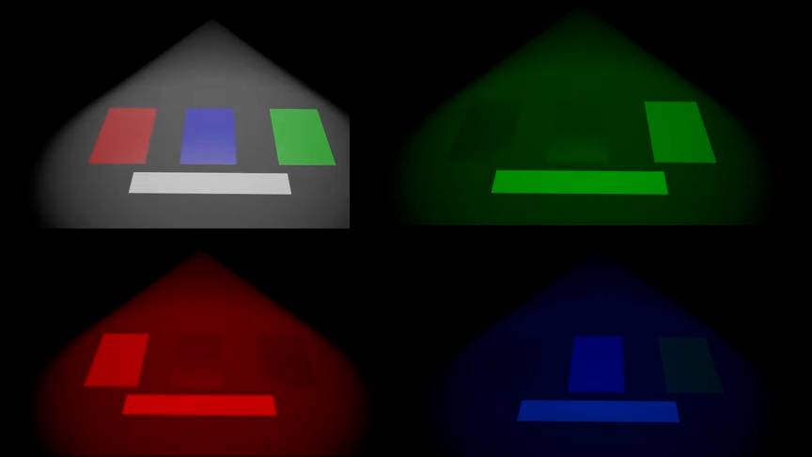
（2）透明物体的颜色
①不透明物体的颜色是由它___________决定的。
②有色不透明物体只能反射与它_____________的色光。
③白色可以______各种色光。
④黑色可以______各种色光。
反射的色光
本身颜色相同
反射
吸收

Slide 26
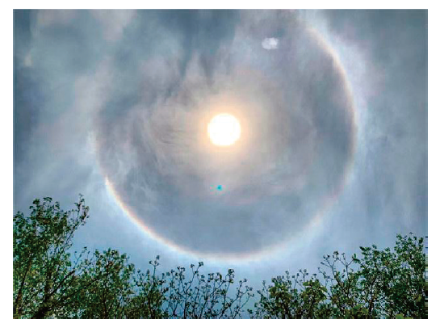
例7 如图所示是桂林上空出现的日晕天象奇观，其彩色光环与彩虹的成因相同，都属于（ ）
A
A.光的色散
B.平面镜成像
C.光的反射
D.光的直线传播

Slide 27
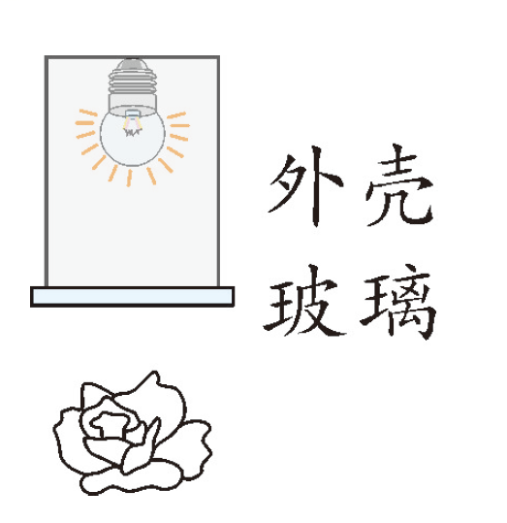
例8 夜晚的红梅公园，悬挂在高处的灯筒在地面上投射出红花绿叶的美丽图案，灯筒结构如图所示：不透明外壳内有一白炽灯，灯简底部为带有彩色图案的玻璃。若将灯筒内白炽灯更换为红色光源，灯筒将在地面上投射出（ ）
A
A.红花黑叶
B.黑花红叶
C.红花红叶
D 黑花黑叶

Slide 28
本章练习
科学认知与辨析
1.目前光污染越来越严重，建筑物的玻璃幕墙、釉面砖墙、光大理石等都能造成白亮污染，形成白亮污染的主要原因是（ ）
A.光的反射 B.光的折射
C.光的色散 D.光的直线传播
A

Slide 29
2.下列属于光的色散现象的是（ ）
A.黑板“反光”
B.水中的月亮
C.瀑布旁边的彩虹
D.小孔成像
C

Slide 30
3.利用激光测量卫星与某基地间的距离，已知从基地发射出去的激光束经该卫星反射回基地，共经历了0.24s，则该卫星到基地的距离为多少？
解：激光从该卫星到基地所用的时间
由 可得，该卫星到基地的距离
s=vt=3×10⁸m/s×0.12 s=3.6×10⁷m.

Slide 31
4.一栋大楼，有的窗户开着的，有的是关着的。下午，小明从远处向这幢大楼望去，他看到的现象是有的窗户明亮刺眼，而有的却黑洞洞的。这是什么原因？
窗户的玻璃比较光滑，照射到上面的光主要发生镜面反射。当光照到关着的窗户上时，由于镜面反射导致窗户看起来明亮刺眼；当光照到开着的窗户上时，光照进大楼里，反射出来的光很少，所以窗户看起来黑洞洞的。

Slide 32
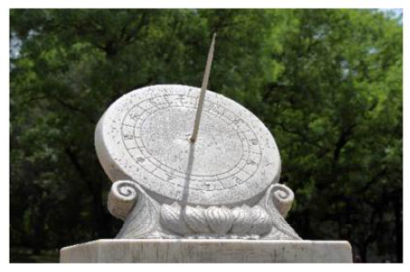
5.日晷是我国古代劳动人民用来计时的一种工具。如图所示，通过观察直杆在太阳下影子的位置就可知道时间。下列现象的解释依据，哪个与日晷工作原理相同？为什么？
A.池水映明月 B.形影紧相依
C.潭清疑水浅 D.镜子正衣冠
B.日晷的原理是光的直线传播；“池水映明月”是光的反射现象；“形影紧相依”原理是光的直线传播；“潭清疑水浅” 是光的折射现象；“镜子正衣冠”是光的反射现象。综上，B选项符合题意。

Slide 33
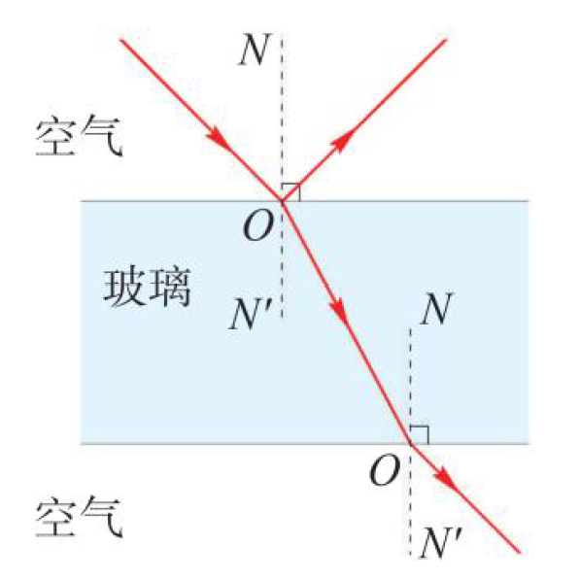
6.如图是小明根据实验现象画出的光路图，他还总结出以下几条实验结论，其中正确的选项有哪些？
A.光在同种均匀物质中沿直线传播
B.光发生反射时，反射角等于人射角
C.光从空气斜射入玻璃时，入射角小于折射角
D.光从玻璃斜射入空气时，折射角大于入射角
B.光在同种均匀介质中沿直线传播，故A错误；光发生反射时，反射角等于入射角，故B正确；光从空气斜射入玻璃时，折射角小于入射角，故C错误；光从玻璃斜射入空气时，折射角大于入射角，光从玻璃垂直射入空气时，折射角等于入射角，故 D 错误。

Slide 34
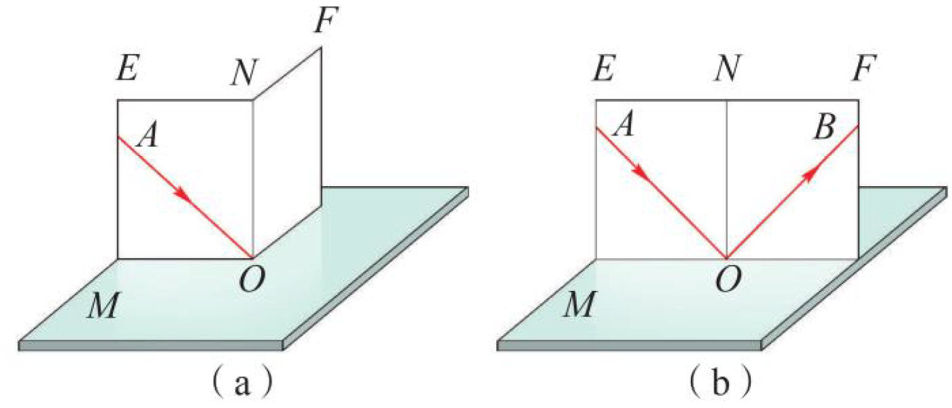
科学实验
7.如图为某实验小组“探究光的反射定律”的实验装置，平面镜M放在水平桌面上，E、F是两块粘接起来的硬纸板，F板可绕ON转动。
验证反射光线
（1）使用可以旋转的硬纸板，其目的是______________
_________________________________；
（2）将入射光线AO向ON靠近时，看到反射光线OB
_______(选填“靠近”或“远离”)ON;
与入射光线、法线是否在同一平面内
靠近

Slide 35
（3）若将一束光贴着纸板F沿BO射向O点，光将沿图中______的方向射出，说明在光的反射现象中，光路是______的；
（4）某同学在实验时，让入射光线AO沿纸板E射向镜面，然后转动纸板F、并使其与纸板E在同一平面内，但在纸板F上没有发现反射光线，其原因可能是_____________________________。
OA
可逆
纸板ENF与平面镜没有垂直放置

Slide 36
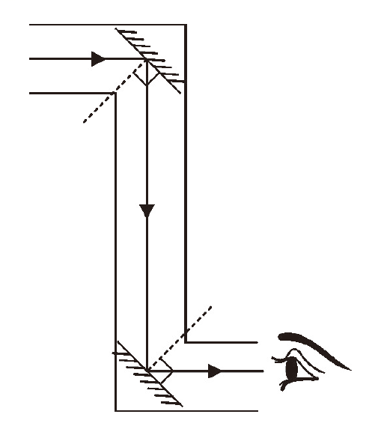
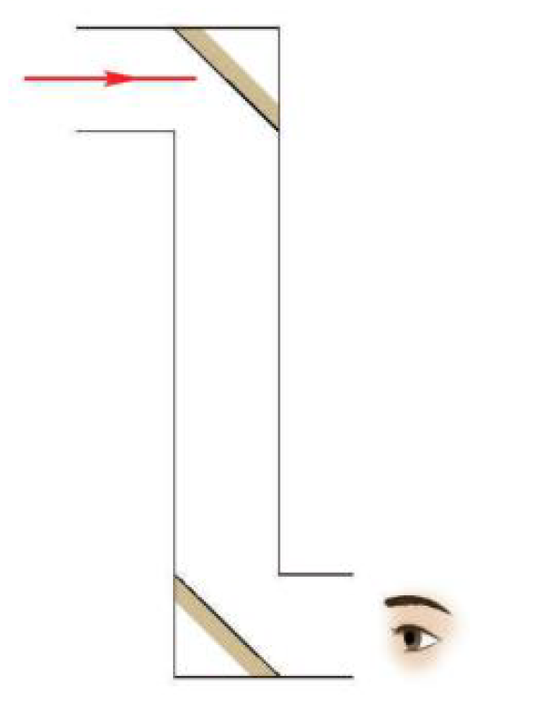
8.潜水艇都安有潜望镜，借助潜望镜可以从海面下观察海面上的情况。简易潜望镜的结构原理如图所示，其中平面镜与管壁的夹角大小为45°，请在图中画出水平入射光经平面镜反射的光路图。用纸板和两个小方镜制作一个简易潜望镜，并在屋里的窗台下方观察窗外情况。
如图所示

Slide 37
科学·技术·社会·环境
9.从跨学科视角调查身边的光污染及带来的影响，将调研所得数据用图或表格的形式呈现出来，并从环境保护角度对生活中应怎样预防光污染提出合理的建议。
调查表或图略。建议:(1)在建筑上尽量少采用玻璃幕墙，涂料选择反射系数低的；(2)城市照明中，避免不必要和过强的光照；(3)室内装修合理布置灯光。

